Slide 1
数据结构
第12讲 树与二叉树

Slide 2
第12讲 树与二叉树
内容提要
树的概念
二叉树定义
二叉树的性质

Slide 3
树的概念
问题1：回顾第一讲什么是树状结构？树状结构与线性结构的区别与联系？
问题2：树的定义：
  树(tree)是n(n>0)个结点的有限集T，其中：
    有且仅有一个特定的结点，称为树的根(root)
    当n>1时，其余结点可分为m(m>0)个互不相交的有限集T1,T2,……Tm，其中每一个集合本身又是一棵树，称为根的子树(subtree)
树的特点
  树中至少有一个结点（根）
  树中各子树是互不相交的集合

Slide 4
树的概念
问题3：树的应用场景?
  树是一类重要的非线性数据结构，是以分支关系定义的层次结构
举例：徐州工程学院组织结构、族谱
树的示例结构（抽象结构）
有子树的树
根
A
B
C
D
只有根结点的树
E
F
G
H
I
J
K
L
M
A
子树

Slide 5
树的概念
树的基本术语
  结点(node)：表示树中的元素，包括数据项及若干指向其子树的分支；
  结点的度(degree)：结点拥有的子树个数；
  叶子(leaf)：度为0的结点；
  孩子(child)：结点子树的根称为该结点的孩子；
  双亲(parents)：孩子结点的上层结点；
  兄弟(sibling)：同一双亲的孩子
  树的度：树中最大的结点度
  结点的层次(level)：从根结点算起，根为第一层，它的孩子为第二层……
  深度(depth)：树中结点的最大层次数
  森林(forest)：m(m≥0)棵互不相交的树的集合

Slide 6
树的概念
树的ADT
  教材P118~P119

Slide 7
树的概念
结点A的孩子：
结点B的孩子：
B，C，D
E，F
树的度：
3
A
结点A的层次：
结点M的层次：
1
4
叶子：
K，L，F，G，M，I，J
B
C
D
结点I的双亲：
结点L的双亲：
D
E
E
F
G
H
I
J
结点B，C，D为
结点K，L为兄弟
兄弟
K
L
M
树的深度：
4
结点A的度：3
结点B的度：2
结点M的度：0
堂兄弟
结点F，G为
结点A是结点F，G的
祖先

Slide 8
二叉树的定义
问题4：为什么先研究二叉树？
问题5：二叉树定义
  二叉树是n(n≥0)个结点的有限集，它或为空树(n=0)，或由一个根结点和两棵分别称为左子树和右子树的互不相交的二叉树构成。
  特点：
    每个结点至多有二棵子树，即树的度<=2
    二叉树是有序树，其子树有左、右之分，且其次序不能任意颠倒

Slide 9
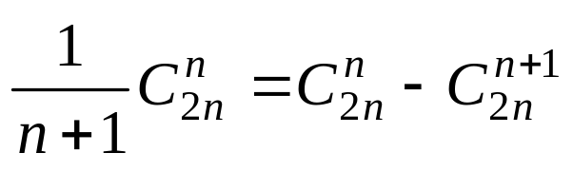
二叉树的定义
问题6：n个结点的二叉树共有多少种形态？为什么（讲完二叉树遍历后回答该问题）？
  Catalan数个，即C_{n}=

Slide 10
二叉树的性质
问题7：二叉树第i层上最多有多少个结点？
  性质1：二叉树第i层上至多有2^{i-1}个结点。为什么？请用数学归纳法证明。
问题8：深度为k的二叉树最少有多少个结点，最多有多少个结点？
  性质2：深度为k的二叉树至多有2^{k}-1个结点。为什么？与性质1比较发现什么问题？
  最少有多少个结点？

Slide 11
二叉树的性质
性质3：任何一棵二叉树T，如果其终端结点数为n0，度为2的结点数为n2，则n0=n2+1。为什么？请证明。有什么意义？

Slide 12
二叉树的性质
由性质2可以得出一些特殊的形式的二叉树
  满二叉树：深度为k的二叉树有2^{k}-1个结点，即每一层都有最大的结点个数。【如果每一层都只有1个结点并且只向一个方向，这样的二叉树称为偏二叉树。】
  完全二叉树：如果与满二叉树相比，二叉树中的任何一个结点前都不缺少结点，这样的二叉树称为完全二叉树。

Slide 13
二叉树的性质
下列那些是满二叉树？那些是完全二叉树？
1
1
2
3
2
3
4
5
6
7
4
5
8
9
10
11
12
13
14
15
6
7
1
1
2
3
2
3
4
5
6
7
4
5
6
8
9
10
11
12

Slide 14
二叉树的性质
完全二叉树性质
  完全二叉树的叶子结点只可能在层次最大的两层上出现。【充分不必要条件】
  完全二叉树中任一结点，若其右分支下子孙的最大层次为L，则其左分支下子孙的最大层次必为L 或L+1。
问题9：为什么要研究完全二叉树？

Slide 15
二叉树的性质
问题10：由问题2猜想，如果一个完全二叉树有n个结点，那么它的深度是多少呢？
性质4：具有n个结点的完全二叉树的深度为：└log₂^{n}┘+1

Slide 16
二叉树的性质
二叉树结点按层编号：二叉树中根节点编号为1，依次从上到下从左向右递增进行编号，称为二叉树结点编号【树的按层编号同】
完全二叉树与满二叉树的编号有什么关系？

Slide 17
二叉树的性质
性质5：如果对一棵有n个结点的完全二叉树的结点按层序编号，则对任一结点i(1≤i≤n)，有：
  如果i=1，则结点i是二叉树的根，无双亲；如果i>1，则其双亲是⎣i/2⎦；
  如果2i>n，则结点i无左孩子；如果2i≤n，则其左孩子是2i；
  如果2i+1>n，则结点i无右孩子；如果2i+1≤n，则其右孩子是2i+1。
为什么？请证明

Slide 18
二叉树ADT定义
二叉树ADT
  二叉树抽象数据类型参见P121-P123

Slide 19
二叉树的存储结构
顺序存储结构
  问题11：二叉树的顺序存储结构即是使用顺序表存储二叉树，如何使用相对位置表现二叉树的双亲孩子（左右孩子）关系？联想完全二叉树的性质5，大家思考如何解决如下二叉树的存储？
a
b
c
d
e

Slide 20
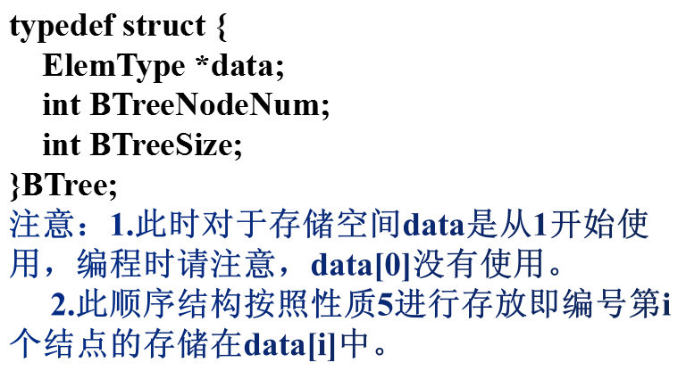
顺序结构定义

Slide 21
二叉树的存储结构
顺序存储结构
  问题12：如果不是完全二叉树是否可以使用顺序存储结构？该如何解决？如下二叉树如何实现顺序存储？
a
b
c
1 2 3 4 5 6 7 8 9 10 11
a b c d e 0 0 0 0 f g
d
e
f
g

Slide 22
二叉树的存储结构
顺序存储结构
  问题13：如下二叉树如何实现顺序存储？
a
b
c
d
e

Slide 23
二叉树的存储结构
链式存储结构
  问题14：链式存储结构存储二叉树，既是用绝对位置体现逻辑结构，如何实现？
A
lchild data rchild
^
A
B
B
C
D
^
^
D
C
E
F
^
^
^
E
F
G
^
G
^

Slide 24
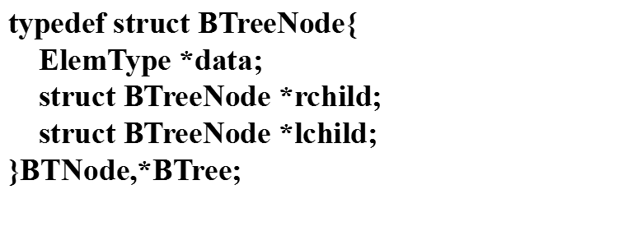
二叉树的存储结构
链式存储结构
  结点结构定义

Slide 25
二叉树的存储结构
链式存储结构
  二叉链表中如何访问结点及确定左右孩子位置，如何访问双亲结点？三叉链表的定义。
A
lchild data parent rchild
^
^
A
B
B
C
D
^
^
D
C
E
F
^
^
^
E
F
G
^
^
G

Slide 26
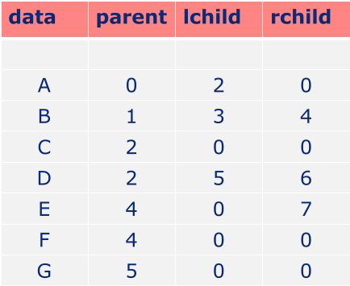
二叉树的存储结构
问题15:如何借助静态链表和层次编号实现二叉树的顺序存储？如何实现下面二叉树的静态链表（顺序表存储）？
A
1
0
1
2
3
4
5
6
7
B
2
C
3
D
4
E
5
F
6
G
7

Slide 27
回顾
什么是树，二叉树？
树中相关的术语
二叉树的5个性质是什么？
什么是满二叉树、完全二叉树和偏二叉树？
二叉树如何存储？顺序存储结构、链式存储结构，静态链式存储结构

